Slide 1

낚시 정보 시스템
LEGEND OF JAVA
이건효, 조진원, 주재영, 허준성
Notes:
1) 안녕하세요 레전드오브자바조의 프로젝트 발표를 맡은 허준성입니다.
저희조의 발표를 시작하겠습니다. // 10

Slide 2
INDEX 목차
01
02
03
팀소개
프로젝트 기획 의도
프로젝트 개요
04
05
프로그램 주요 기능 및 코드 리뷰
마치는 말
Notes:
2) 화면에서 보시는것처럼 다음의 순서로 발표를 진행하도록 하겠습니다. // 10

Slide 3
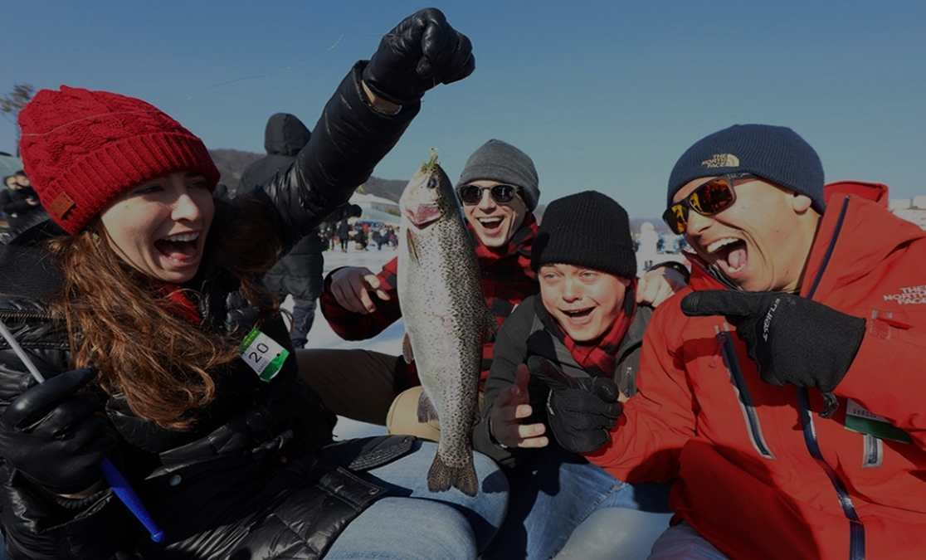
팀소개
01

Slide 4
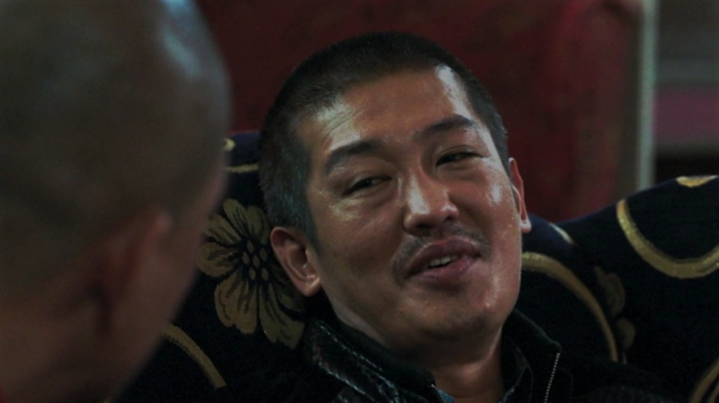
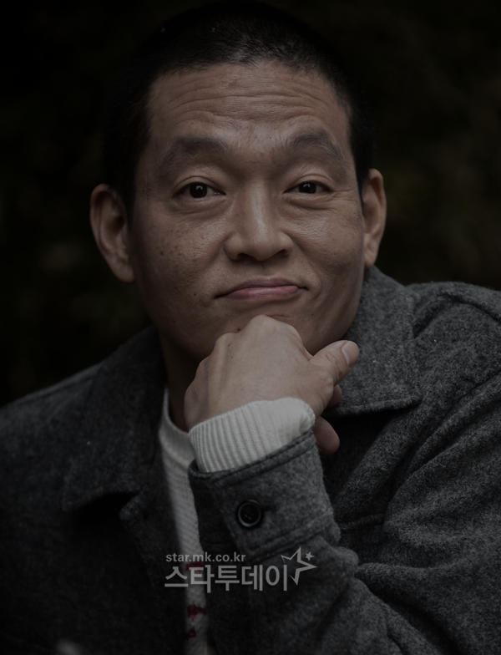
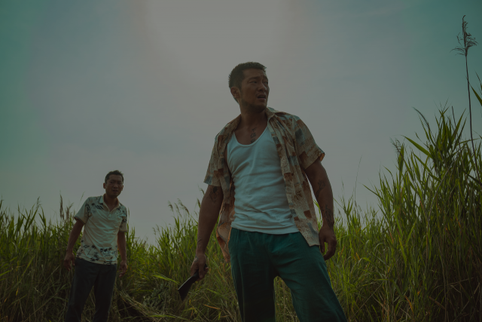
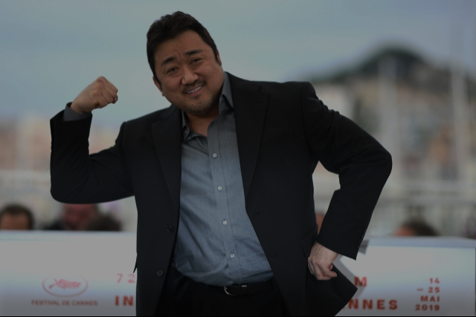
1. 팀소개
DB 담당
코딩 전반 참여
유료강의도 찾아들으며
열정적으로 배워서 하시는 큰형님
주 재영
JAVA담당
코딩전반 참여
문제해결을 위한 궁금증과 끈기가 돋보이는 팀원
예외처리 마스터
조 진원(조장)
허 준성
이 건효
JVAV담당
코딩 전반 참여 및
프로젝트 일정조율, 업무분장 등
팀관리도 완벽한 참리더
화면구현/PPT/발표 담당
팀원들을 안쪼아대는척 잘쪼아댐
의욕과 의지는 앞서는 팀원
Notes:
4) 팀소개입니다. 범죄도시 캐릭터에 꽂혀서
범죄도시에 등장하는 배우분들 중 각자 마음에 드는 이미지를 가져와썼는데요
이름 순서대로 소개드리겠습니다
이건효 저희 큰형님입니다. // 허성태
DB를 담당하셨고, 유료강의도 찾아들으시며 정말 열심히 배우고 적용하셨습니다.
제 왼쪽 자리시기도한데 이번 프로젝트 동안 학습량이 정말어마어마하시더라구요
같이 프로젝트하면서 열심히 배우시는 그 모습에 저도 많이 배웠습니다.
다음은 우리 조장님입니다. // 손석구
JAVA담당 및 전반적인 팀 일정/업무분장등 팀 리더로서 많은 역할을 해주었습니다.
개인적으로 진원이가 조장을 맡아줘서 정말 많이 든든했는데요
진원이가 조장으로서 일정관리해주고 일나눠주고 해서 이번프로젝트가 무사히 발표까지 올 수 있었던거 같습니다.
재영이는 지금 옆에서 발표 보조를 해주고 있는 이친구입니다. // 박지환
우리조에서는 예외마스터라고 부르는데요 자바 예외처리리 등을 통해서
전반적인 프로그램 완성도를 끌어올리는데 많은 도움을 주었습니다.
마지막으로 소개드릴 팀원은 저입니다. // 마동석
화면구현/PPT/발표를 맡아서 담당했는데요
이번 프로젝트에서 화면구현 준비하면서 html/css를 공부하면서 많이 배우기도하고
같이 팀프로젝트를 하면서 팀 협업부분에서 많이 배웠던거 같습니다. // 90

Slide 5

프로젝트 기획의도
02

Slide 6
2. 프로젝트 기획의도
낚시
(fishing)
Notes:
6)저희는 프로젝트 주제를 낚시로 잡았습니다.
낚시, 저는 그렇게 많이 해보지 않았는데요
단순하게 생각해보면 물고기를 잡는 행위인데
왜 낚시를 즐기고 좋아하는 사람들이 있는 걸까요?
낚시에 대한 영상을 같이 보시면서 알아보겠습니다. // 20

Slide 7
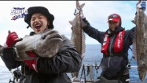
2. 프로젝트 기획의도
Notes:
7) 도시어부라는 예능 프로그램 영상입니다.
개인적으로 낚시란 어떤느낌인지 압축적으로 느낄수 있어서 좋았던 영상이라 가져와봤습니다
(1) 좋은 뷰를 느끼고 여행하며 힐링
(2) 낚시 동행과 교류, 우정
(3) 낚시 본연의 재미
낚시를 하면서 영상에서 보듯 이렇게 3가지 이상의 감정을 느낄 수 있는거같아 많은 사람들이 즐기고 좋아하는 것 같습니다.
//140

Slide 8
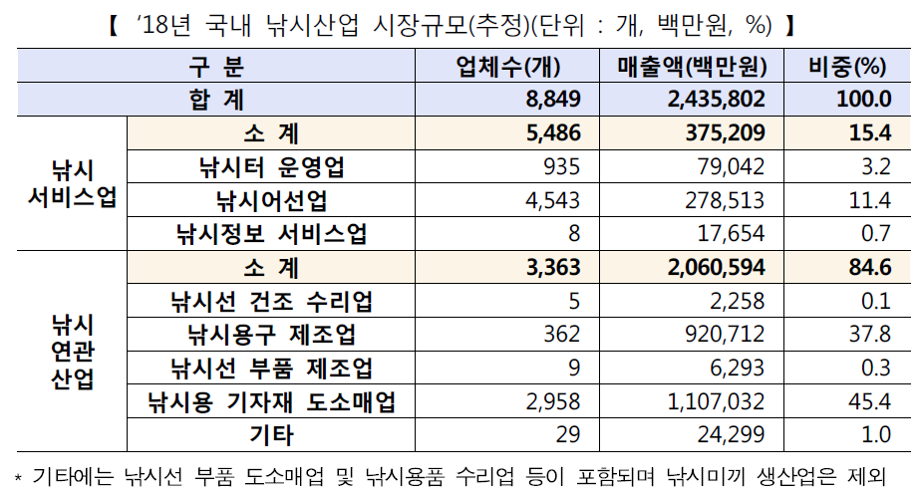
2. 프로젝트 기획의도
Notes:
8) 실제로 2018년 해양수산부에서 발표한 통계에 따르면 낚시 시장은 2.4조원의 규모를 가진시장입니다.
낚시산업 자체가 단순한 낚시 서비스업뿐 아니라 낚시도구, 선박 산업도 엮여있는 복합적인 산업이기 때문에 규모가 큰 것 같습니다. //30

Slide 9
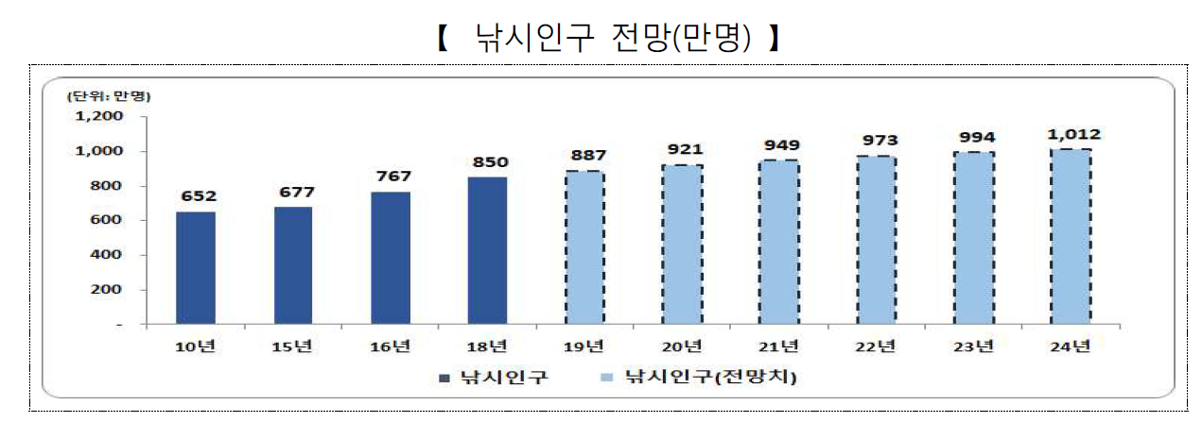
2. 프로젝트 기획의도
8%
Notes:
9) 낚시 인구는 천만수준입니다. 우리나라 인구의 1/5정도가 낚시를 즐기는 낚시 인구라는 말인데요
이 낚시 인구는 연평균 8%로 지속적으로 성장하고 있어서 앞으로도 전도 유망한 분야입니다.
이렇게 성장가능성이 높은 유망한 분야이며,
많은 사람들이 즐기고 있고, 예능이나 영상들을 접하며 흥미있었던 분야기때문에
저희조는 낚시를 주제로 프로젝트를 하고자 했습니다.
// 40

Slide 10

프로젝트 개요
03
Notes:
여기까지 5분~6분 컷

Slide 11
3. 프로젝트 개요
낚시 정보 시스템
(Fishing Inforamtion System)
Notes:
11)
그런데 낚시를 시작하려고 하면 고려해야할 것들이 많습니다.
낚시 도구, 낚시터 위치, 날씨정보, 숙박 예약 등
고려해야할 정보들이 많습니다.
낚시는 편하게 생각을 정리하며 짜릿한 손맛을 즐기려는 것인데
그런 복잡한 고민을 간편하게 해결해서
낚시 본연의 재미를 잘 느끼도록
낚시 정보 시스템을 만들고자 했습니다. // 30

Slide 12
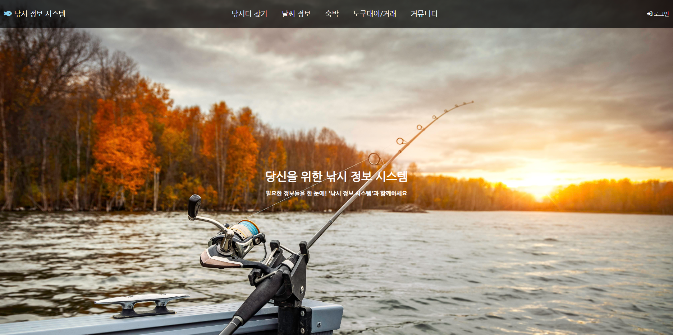
3. 프로젝트 개요
Notes:
이런느낌으로 화면구현을 해서
홈페이지에 접속하면 필요한 정보들을 한눈에, 편하게 얻을 수 있는 프로그램을 만드려합니다. // 20

Slide 13




3. 프로젝트 개요
HTML5/CSS3
JAVA 18
화면구현.
편집툴은 Visual Stuido Code
메인 프로그램 개발언어
로그인 기능, 게시판 기능 구현
편집툴은 eclipse 사용
Git
팀 협업툴로 깃사용.
GUI 프로그램으로 GithubDesktop
branch는 main/java/db/화면구현 4가지로 나누어 관리
Oracle 11g EE
DB로 오라클 사용
관리툴은 SQL Developer 사용
Notes:
프로젝트를 위해 저희는 자바, 오라클, Html/Css, git을 사용하였습니다. // 10

Slide 14
22.5.11
5.18
5.23
Mercury
Venus
Mars
3. 프로젝트 개요
프로젝트 첫 회의
조장선출
프로젝트 주제선정
역할분담완료
요구사항 작성
협업툴 Git 활용 시작
Notes:
저희 팀일정입니다. 지난 한달동안 빠르게 지나왔던거 같습니다.
5월달에는 실제로 코딩을 작성하기보다는 프로젝트를 준비하면서
주제를 정하고 팀빌딩하고 구현할 기능 요구사항을 작성하였습니다. // 10

Slide 15
6.2
6.3
Venus
6.13
6.16
게시판 구현
화면구현 완성
프로그램 버전 1 완성
회원가입/로그인 구현
DB 연동 테스트 성공
Notes:
15) 6월달에는 실제로 코드를 작성하면서 요구사항으로 작성했던 기능들을 실제로 구현하였습니다. // 10

Slide 16
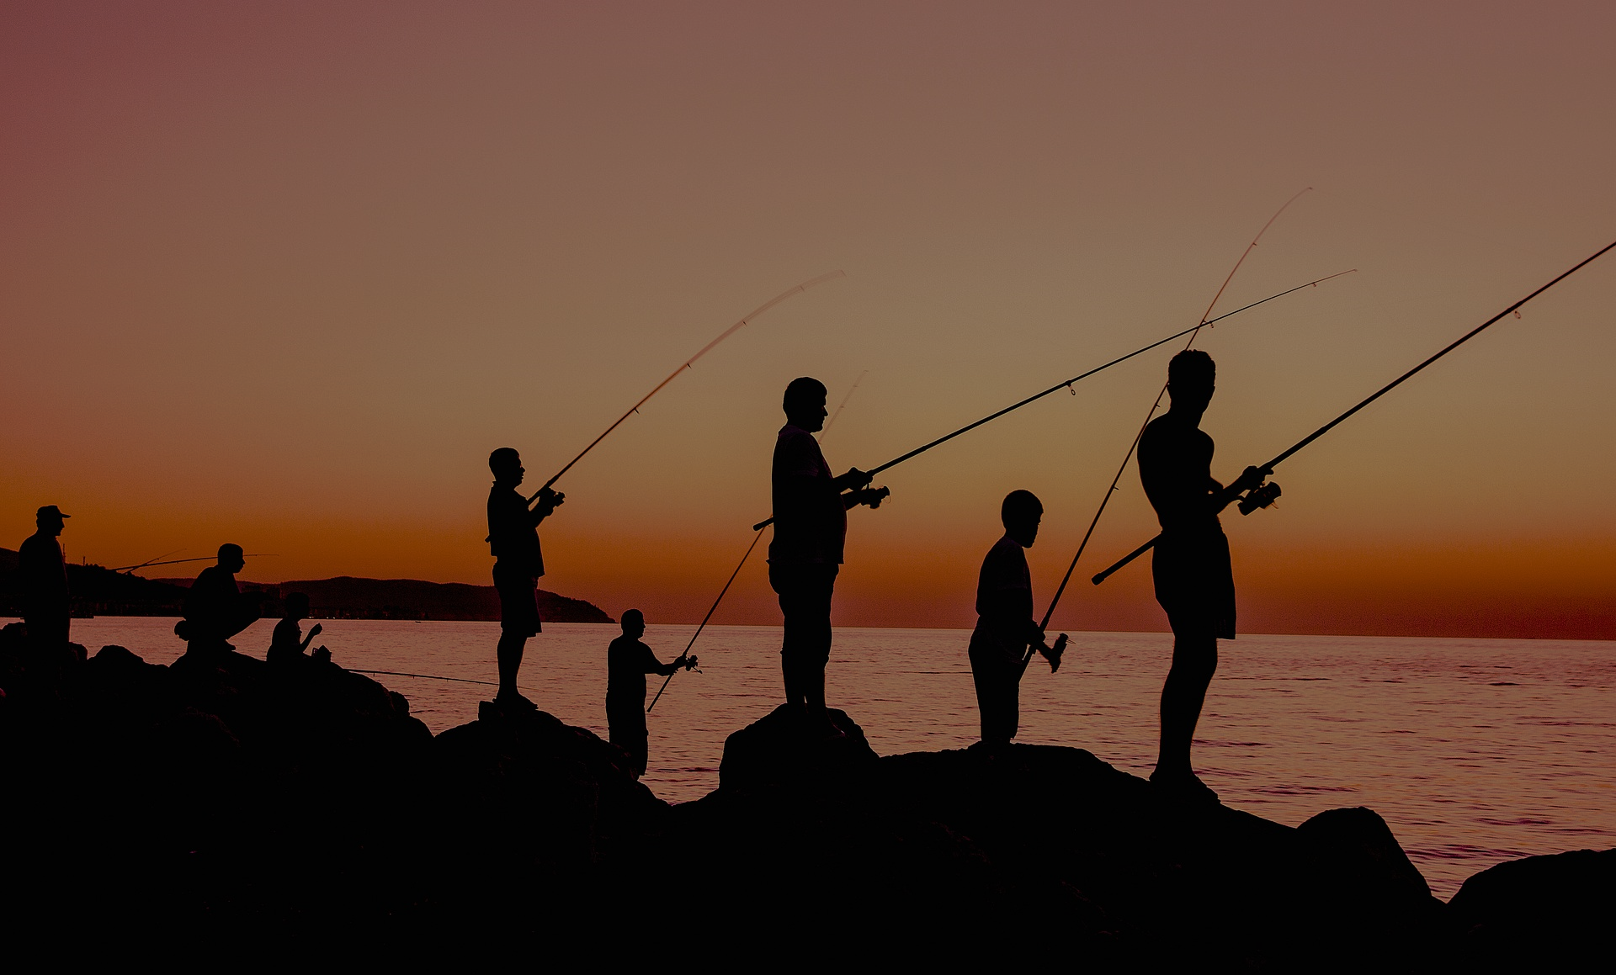
프로그램 주요 기능 및 코드 리뷰
04
Notes:
여기까지 7~8분 컷

Slide 17
4. 프로그램 주요 기능 및 코드 리뷰
프로그램 시연
Notes:
프로그램 시연 120초
프로그램 시연입니다.
DB와 연동한 JAVA 프로그램을 이클립스 콘솔창으로 통해 실행하는 모습을 보여드리겠습니다.
2. 회원가입
1. 로그인
4. 가입회원 조회
5. 게시판
5-1. 게시글 작성
5-2. 게시글 조회
5-3. 게시글 삭제

Slide 18
4. 프로그램 주요 기능 및 코드 리뷰
Main 클래스
로그인 기능 클래스
게시판 기능 클래스
(로그인 기능 클래스 상속받음)
Notes:
자바 프로그램의 주요 구성은
각각 로그인기능과 게시판기능을 구현한 메서드를 클래스를 두고
메인클레스에서 해당 메서드를 호출하는 구조로 구성하였습니다.
게시판기능 클래스는 로그인기능 클래스를 상속받아
로그인기능 클래스에서 선언한 필드를 재사용하였습니다. //20

Slide 19
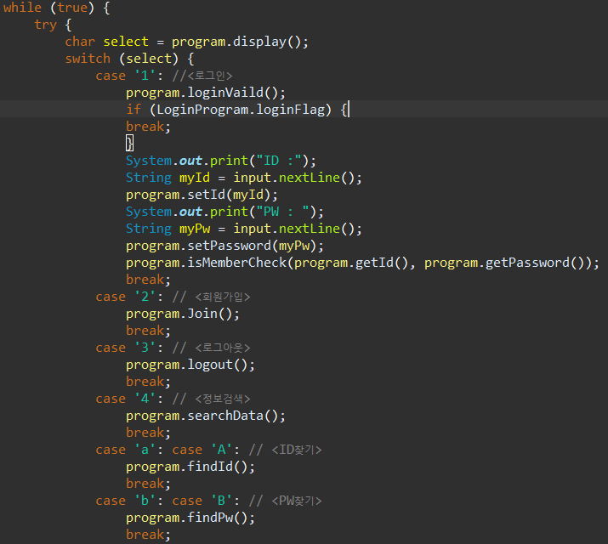
4. 프로그램 주요 기능 및 코드 리뷰
LoginMain 클래스
Notes:
메인클래스의 코드입니다.
사용자가 보는 화면에서
콘솔창에 띄워지는 선택지를 스위치문으로 구성하였습니다 // 10

Slide 20
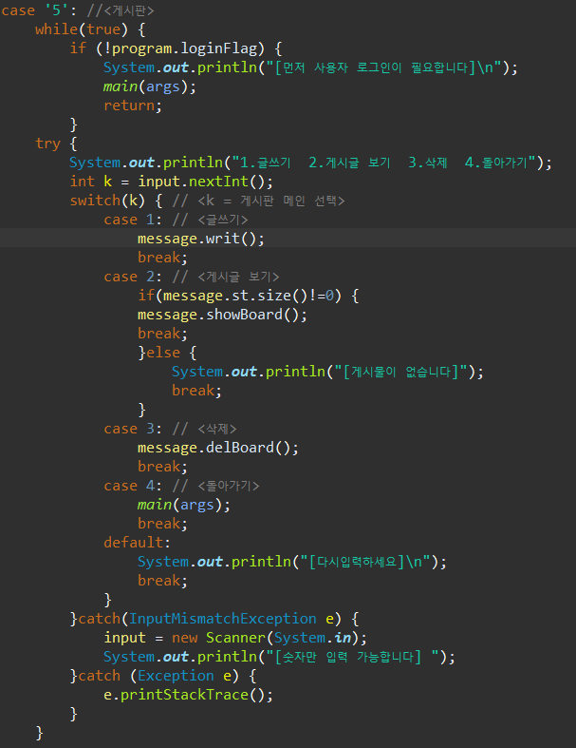
4. 프로그램 주요 기능 및 코드 리뷰
LoginMain 클래스
Notes:
사용자가 원하는 선택지를 int값으로 입력받다보니
발생할수 있는 예외는 try-catch문에서 inputmismatch예외처리로 처리하였습니다.
다중 catch문으로 일반 예외처리도 2중처리하였습니다. // 20

Slide 21
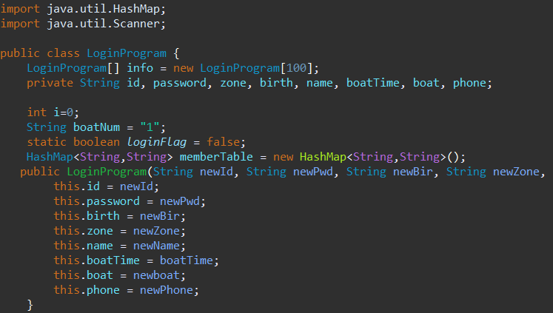
4. 프로그램 주요 기능 및 코드 리뷰(LoginProgram 클래스)
Notes:
로그인에서 hashMap을 통해 입력한 id와 pw이 매칭되는지 확인하고자 했습니다 // 10

Slide 22
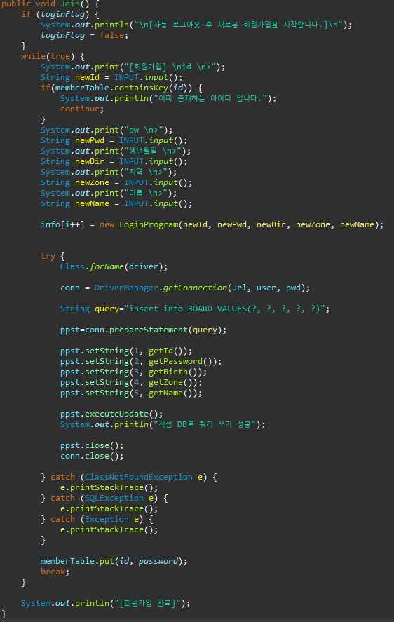
4. 프로그램 주요 기능 및 코드 리뷰(LoginProgram 클래스)
Notes:
왼쪽은 순수 자바프로그램 버전의 코드 오른쪽은 DB연동 후 코드입니다.
왼쪽버전에서는 인풋으로 받은 인트값을 배열에 저장하고 해당 배열에 저장한 값을 가져오는 방식으로 프로그램을 구성했지만
오른쪽은 DB 연동 후 DB에 쿼리문을 통해 값을 넣고 예외처리까지 하는 방식으로 코드를 작성하였습니다. // 20

Slide 23
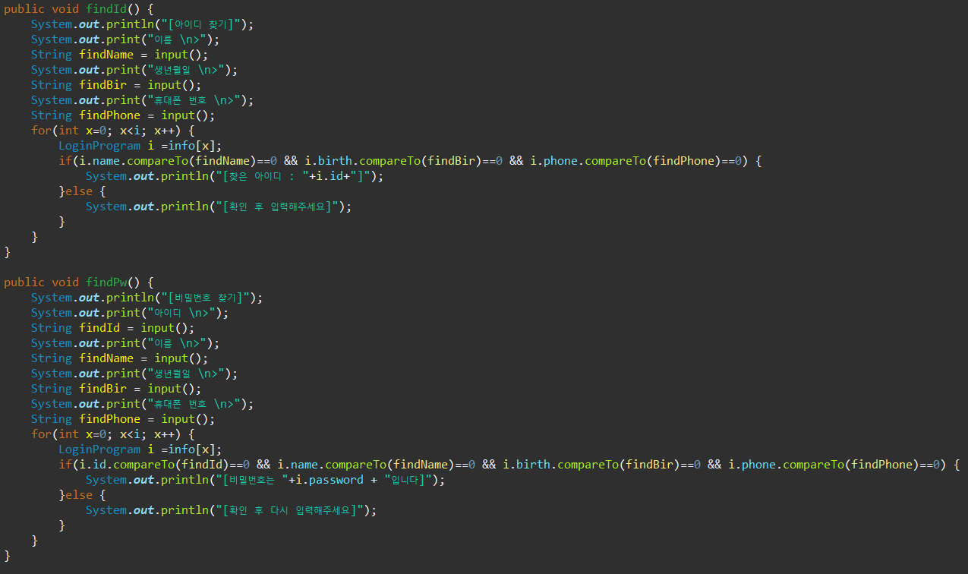
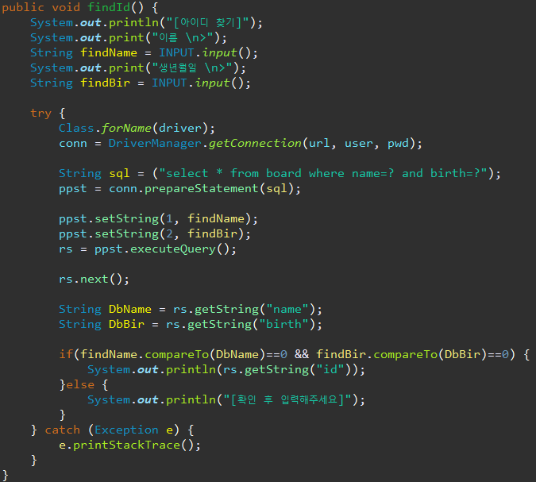
4. 프로그램 주요 기능 및 코드 리뷰(LoginProgram 클래스)
Notes:
오른쪽은 DB 연동 후
아이디 찾기
이름 생년월일이 맞으면
아이디를 출력하는 방식으로 구성 // 20

Slide 24
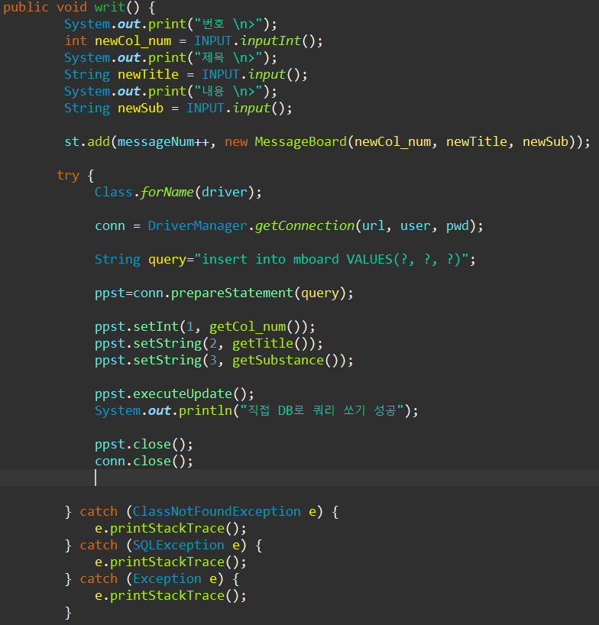
4. 프로그램 주요 기능 및 코드 리뷰
(MessageBoard 클래스)
Notes:
DB연동 이런식으로 // 10

Slide 25
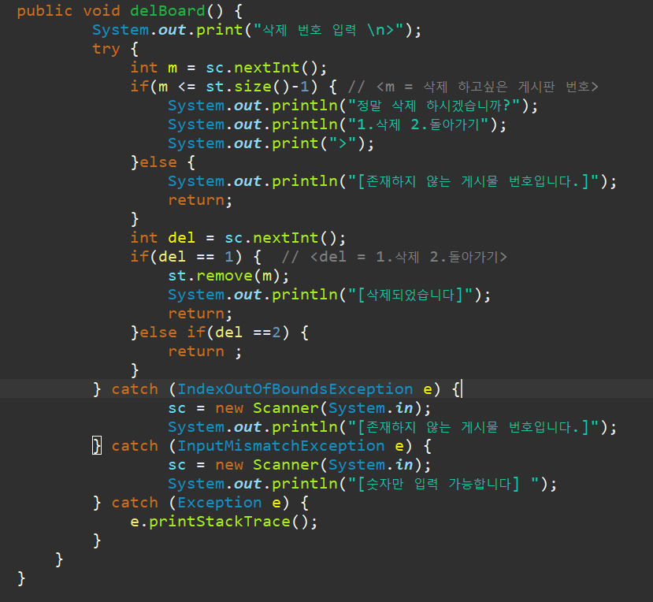
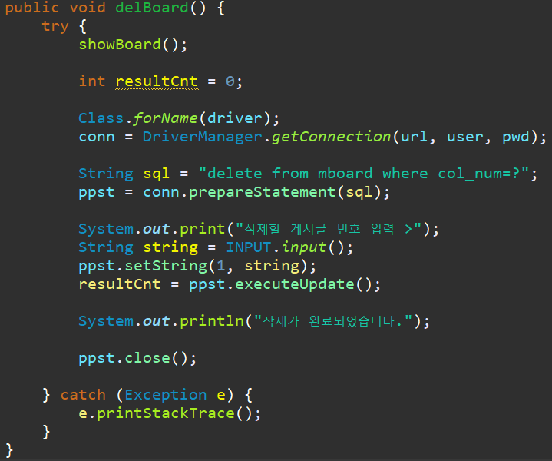
4. 프로그램 주요 기능 및 코드 리뷰(MessageBoard 클래스)
Notes:
// 30
excuteUpdate
리턴은 int

Slide 26
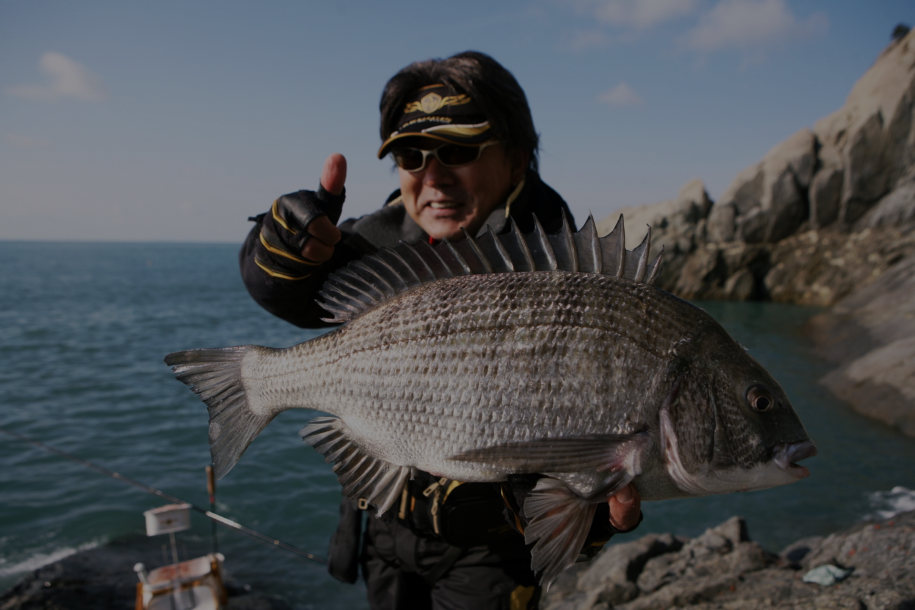
마치는 말
05
Notes:
11~12분 컷

Slide 27
5. 마치는 말
코드 소통이 부족했다
Notes:
27) 마치는 말
이렇게 팀프로젝트를 하다보니
개인적으로도 많은 공부가 되었고
팀협업에 대해서도 경험해볼 수 있었습니다.
저희 팀의경우 각자 JAVA코딩 / DB연동 / 화면구현 및 ppt, 발표로
역할을 나누어 프로젝트를 진행했는데
서로 진행하는 작업에 대해서 소통이 부족했던 이슈가 있었던거 같습니다.
저의 경우, html/css 개념을 배우고 실제 구현해보느라
java프로그램이 어떻게 짜여지는지, DB연동은 어떤 과정을거쳐 진행되는지 잘 모르는채 일정이 쭉 지나갔습니다.
인간적으로는, 말로는 소통이 잘 되었지만
코드 측면에서는 소통이 부족했던 프로젝트였던 것 같습니다. // 1분

Slide 28
22.6.24
7.1
7.8
Mercury
Venus
Mars
5. 마치는 말 – 향후계획
최종 프로젝트
기능 요구사항 회의
필요 자료 및
예상 코드 회의
1차 작성 코드
통합 리뷰
Notes:
그래서 앞으로의 팀프로젝트에서는 코드로도 활발한 소통을 하고자 합니다.
7월 29일 1차 마감하는 최종프로젝트를 가정해서 향후 일정을 대략적으로 짜보았습니다. // 20

Slide 29
7.15
7.22
Venus
7.28
7.29
추가 코드 작성 및 수정
3차 통합 리뷰
프로그램 1차 완성 및
통합 테스트 진행
최종 프로젝트
1차 마감
추가 코드 작성 및 수정
2차 통합 리뷰
Notes:
프로젝트 진행 도중에 다 같이 모여서 서로의 코드를 리뷰하는 시간을 가지려 하는데요
매주 금요일, 혹은 팀원들이 가능한 시간에
다같이 모여서 서로 코드를 어떻게 작성했는지,
어떤 제한사항이 있고 해결방안은 어떻게 모색해야할지 머리를 맞대고
간단한 단위테스트를 통해 실제로 작업하는 코드들끼리도 소통을 하고자 합니다. // 30

Slide 30
5. 마치는 말
협업(協業)
Notes:
협업. 함께 일하는 것의 의미와 중요성을 깨달을 수 있는 프로젝트였습니다.
함께 일하는 방법에 대해 조금씩 배워나가며
팀 협업을 통해 능률적으로 작업하여
더 높은 완성도, 더 멋진 결과물을 만들어야겠다는 것을 절절히 느꼈습니다.
지금까지 발표를 들어주셔서 감사합니다. // 30

Slide 31
5. 마치는 말
QnA
Notes:
14분~15분

